Slide 1
আজকের পাঠে
সবাইকে স্বাগত

Slide 2

শ্রেনিঃ প্রথম
বিষয়ঃ আমার বাংলা বই
অধ্যায়ঃ 20
পাঠঃ চ বর্ণ শোনা, বলা, পড়া ও লেখার অনুশীলন
সময়ঃ ৪৫ মিনিট
পিরিয়ড - 1
মোঃ কয়েছ আহমদ
সহকারী শিক্ষক
মোহাম্মদপুর এ. গফুর সর: প্রাথ: বিদ্যালয়
দক্ষিণ সুরমা, সিলেট।

Slide 3
শিখনফল
এই পাঠ শেষে শিক্ষার্থীরা…
১.১.২ প্রমিত উচ্চারণে বলা বাংলা বর্ণমালার ব্যঞ্জণধ্বনি মনোযোগ সহকারে শুনে শনাক্ত করতে পারবে এবং ক্রমানুসারে সাজাতে পারবে।
৫.১.১ বাক্য ও শব্দে ব্যবহৃত বাংলা বর্ণমালার ধ্বনি স্পষ্ট ও শুদ্ধভাবে বলতে পারবে।
৫.১.৪ শব্দ ভেঙ্গে ধ্বনি বলতে পারবে।
৯.১.২ বাংলা বর্ণমালার ব্যঞ্জণবর্ণ ক্রমানুসারে স্পষ্ট স্বরে ও শুদ্ধ উচ্চারণে পড়তে পারবে।
১৩.১.১ সঠিক প্রবাহ ও আকৃতিতে বাংলা বর্ণমালা লিখতে পারবে।
১৩.১.২ ক্রমানুসারে বাংলা বর্ণমালা লিখতে পারবে।

Slide 4
এসো আমরা একটি ভিডিও দেখি
ভিডিও সম্পর্কিত আলোচনা

Slide 5
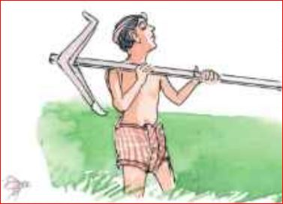
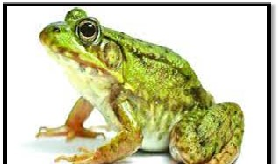
পূর্ব পাঠ আলোচনা
গত পাঠে আমরা কী শিখেছি মনে আছে?
ঙ
ব্যাঙ
লাঙল

Slide 6
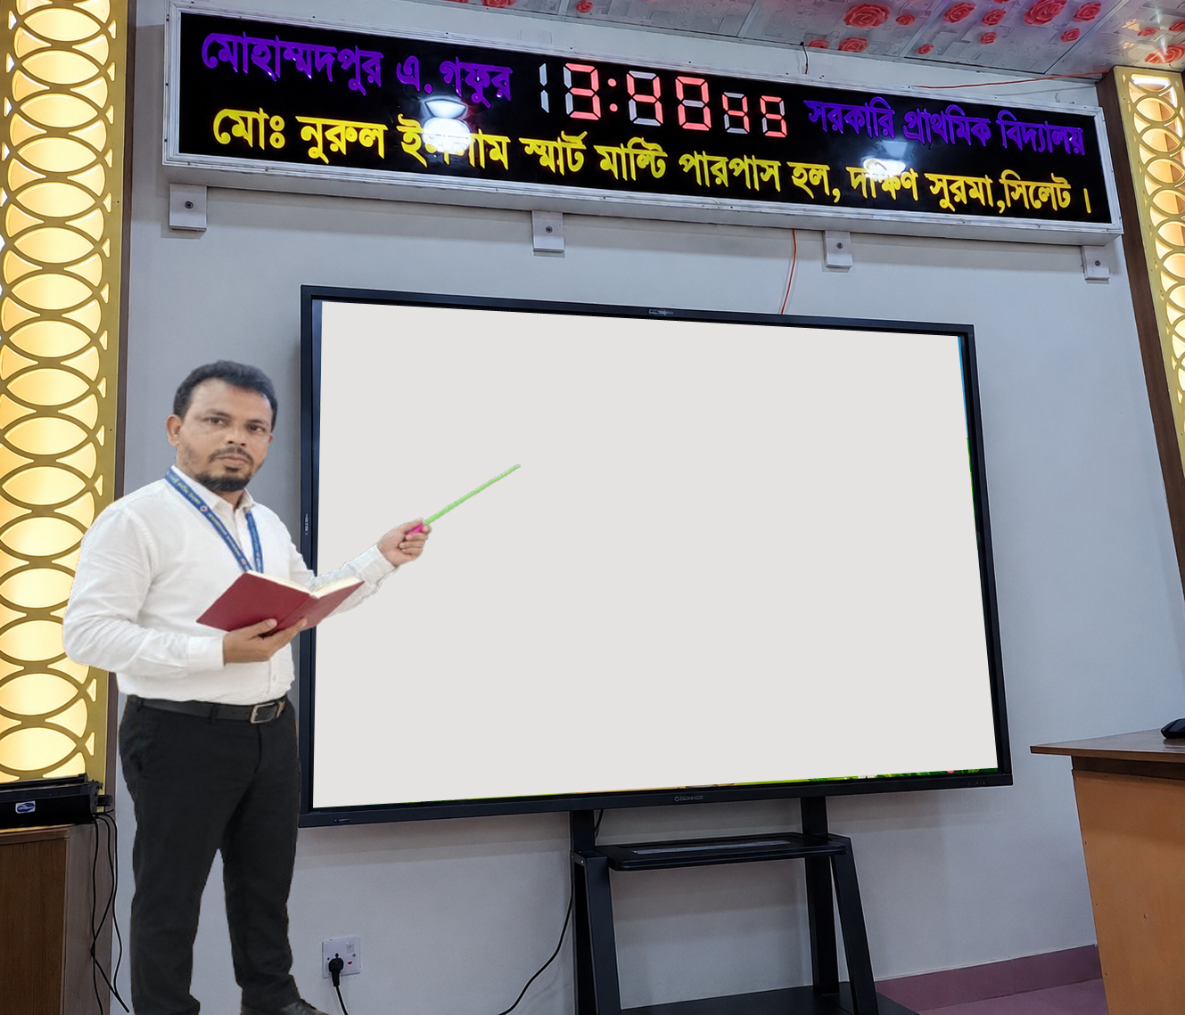

আজ আমরা পড়বো
চ

Slide 7


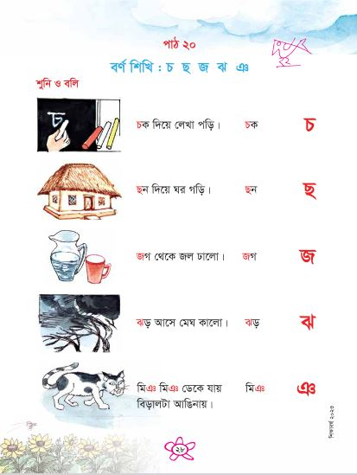
তোমার পাঠ্য বইয়ের ২৮ নং পৃষ্টা বের করে পাঠ্যাংশ টুকু দলে পড়।

Slide 8
ছড়া বলি
চক দিয়ে লেখা পড়ি।
মন দিয়ে বই পড়ি।

Slide 9



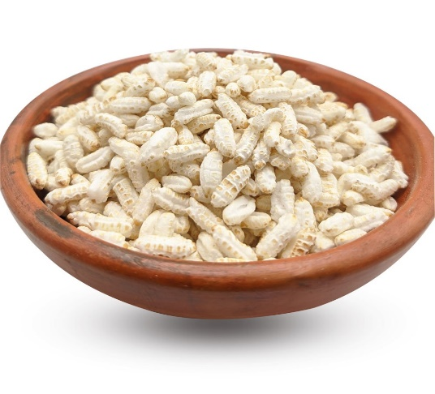




চক দিয়ে লেখা পড়ি।

Slide 10
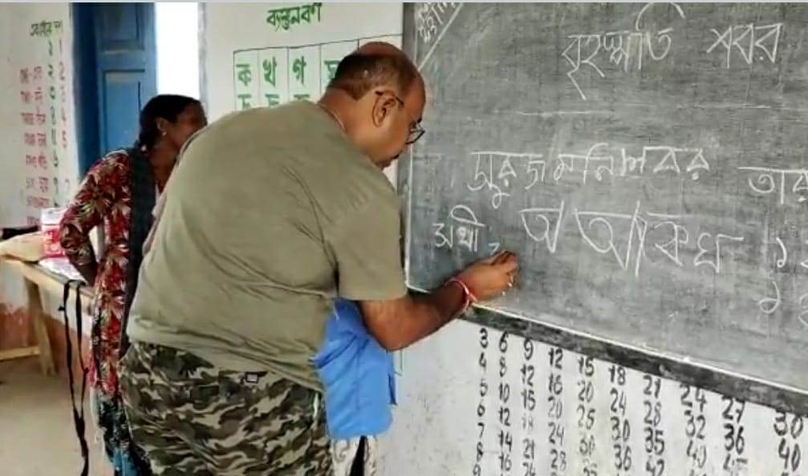
চ
শুনি ও বলি
চক
চক দিয়ে লেখাপড়া করি

Slide 11
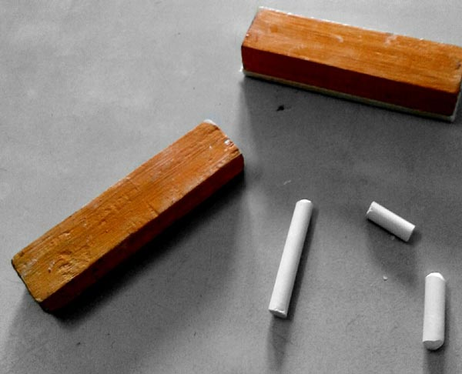
শুনি ও বলি
চক
চ

Slide 12

উচ্চারন অনুশীলন
চ বর্ণ পড়ি
চ

Slide 13
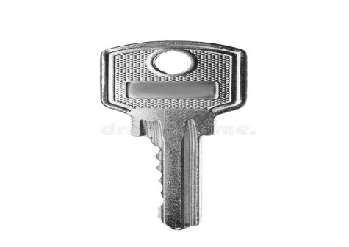
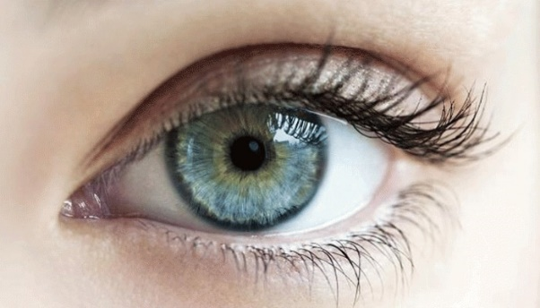

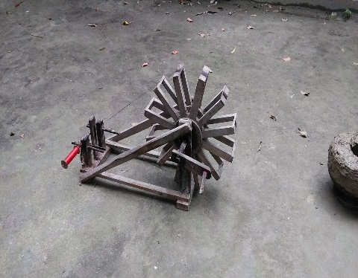
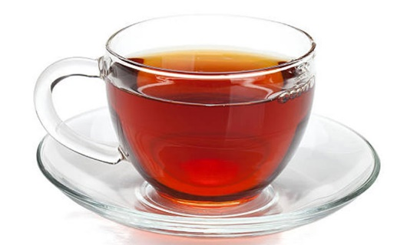
চ দিয়ে আরো কিছু শব্দ পড়ি
চাবি
চোখ
চরকা
চা

Slide 14
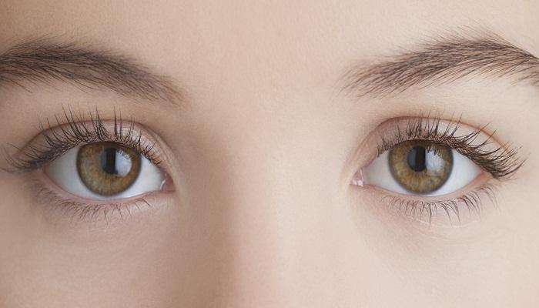
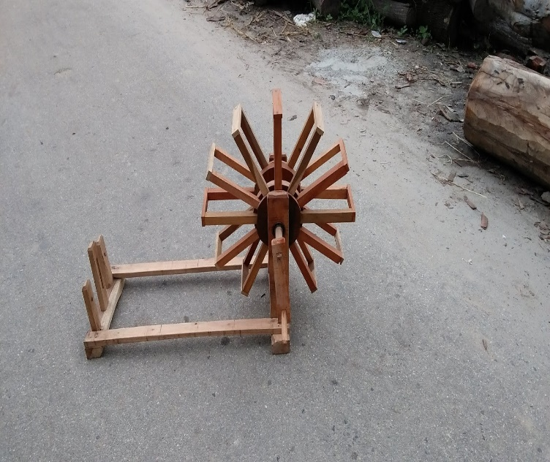
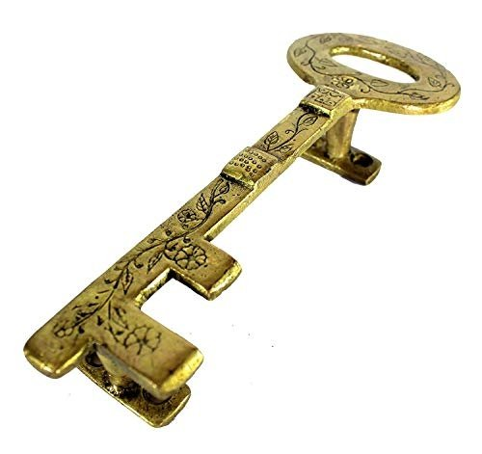
চ বর্ণটি এখানে কয়বার আছে এবং কোথায় কোথায় আছে খুঁজে বের করো?
চোখ
চরকা
চাবি

Slide 15
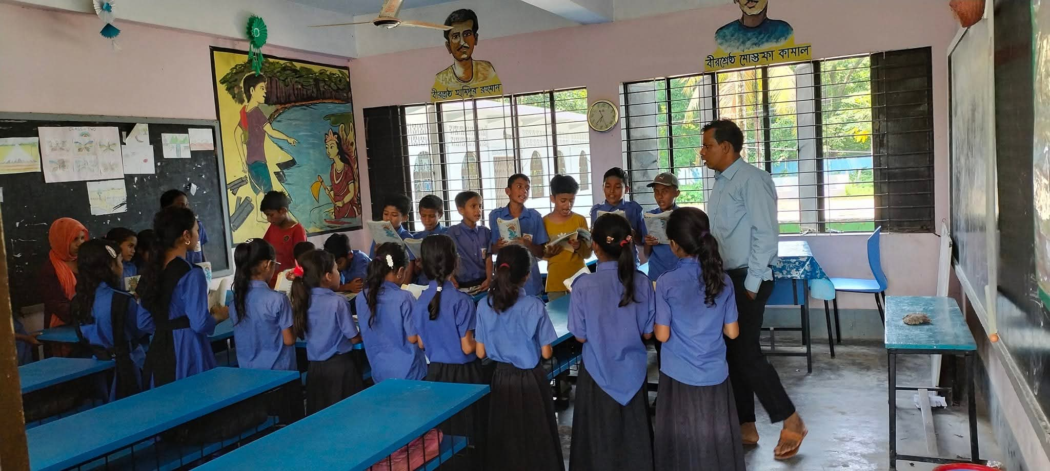
শিক্ষার্থীদের সরব পাঠ ও
প্রমিত উচ্চারন অনুশীলন

Slide 16
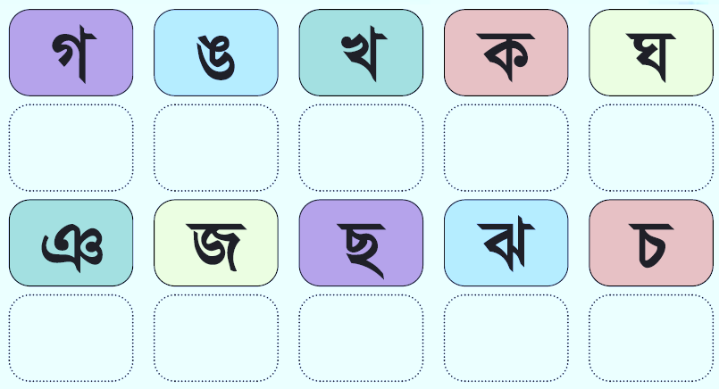
ক ও খ বর্ণ টি খুঁজে বের করে গোল দাগ দাও।

Slide 17
খালিঘরের বর্ণ বলো
ক
চ

Slide 18
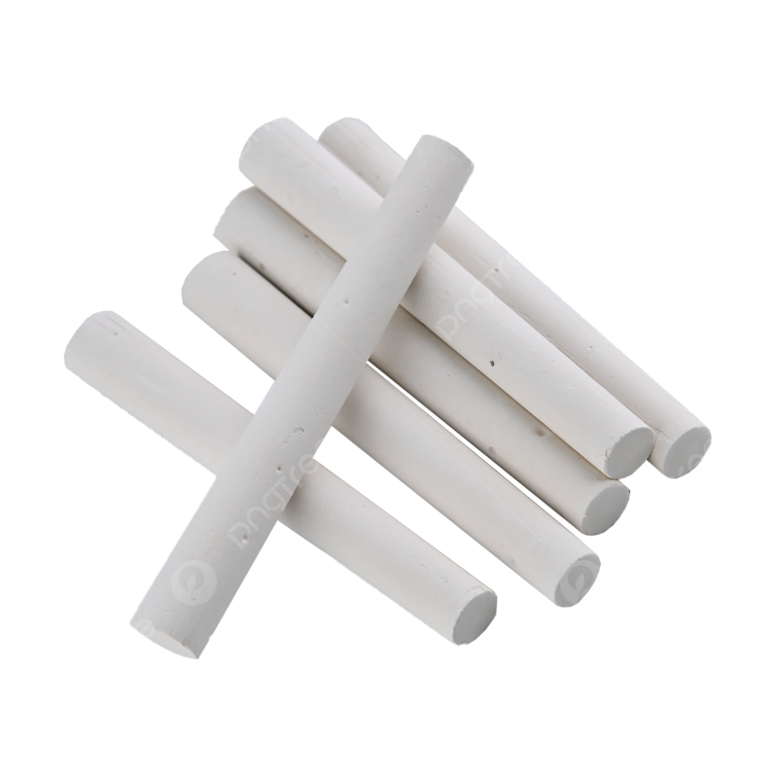
ছবি দেখার পর শব্দ বল
চক

Slide 19
এসো আমরা চ বর্ণ টি লিখি

Slide 20
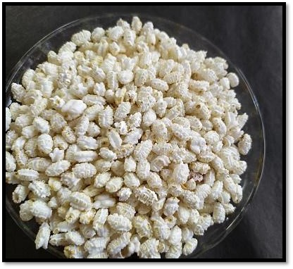
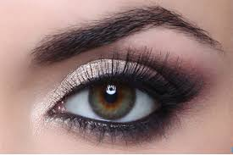
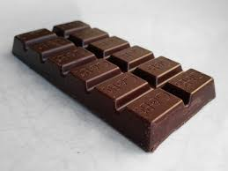
ছবি দেখে শব্দ বল।
চোখ
চকলেট
চক
খালি ঘরে ক্লিক করুন

Slide 21
সঠিক উচ্চারনে চ বর্ণ বলো।

Slide 22
চ বর্ণ খাতায় লিখে আনবে।

